Slide 1
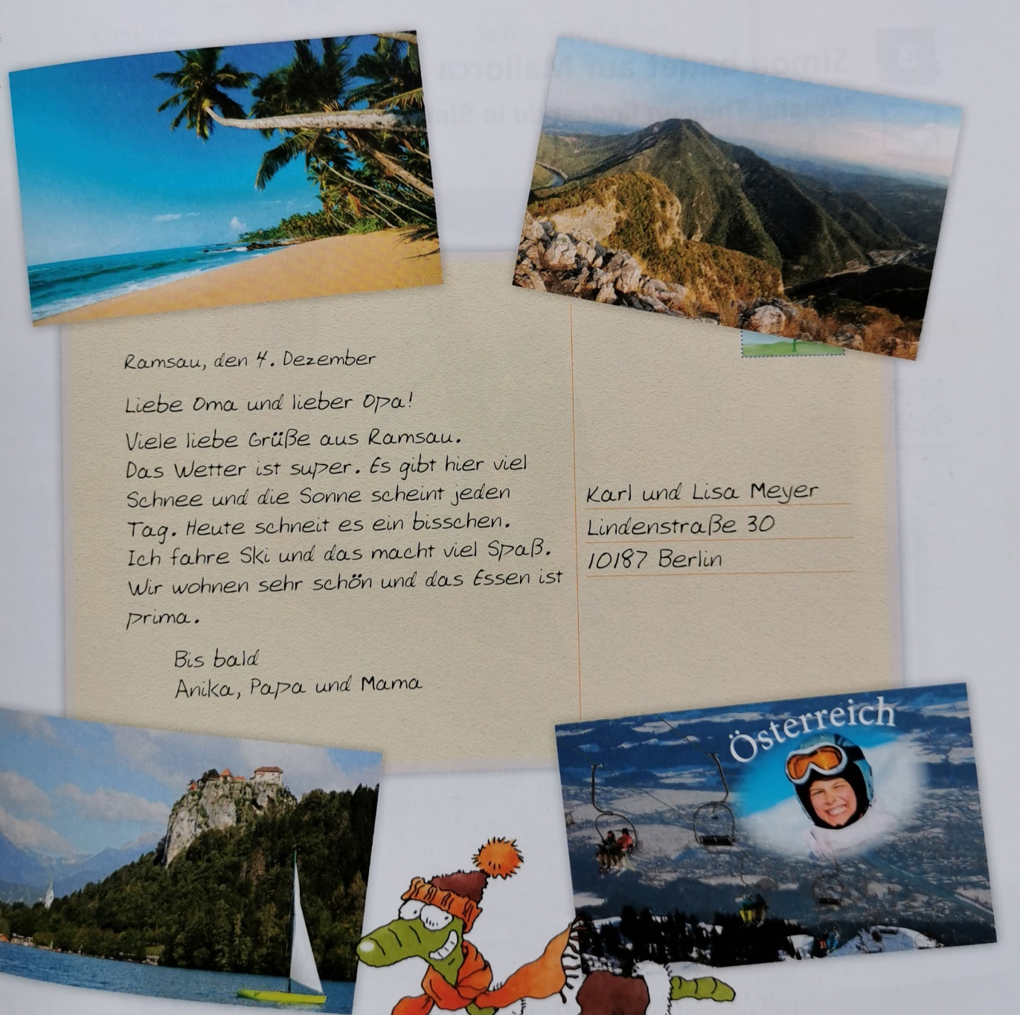
Tukaj imaš prvo razglednico. Razglednico si natisni in jo prilepi v zvezek.

Slide 2
Prepiši vprašanja v zvezek in odgovori nanje. Tvoji odgovori naj bodo napisani v nemščini.
An wen schreibt Anika?
Wo ist sie in Österreich?
Was macht sie in den Ferien?
Wie ist das Wetter?

Slide 3
Če vprašanj na prejšnji strani ne razumeš, imaš tukaj prevode.
Komu piše Anika?
Kje v Avstriji je Anika?
Kaj počne med počitnicami?
Kakšno je vreme?

Slide 4
Prevedi vsebino Anikine razglednice v slovenščino. Prevod napiši v zvezek.

Slide 5
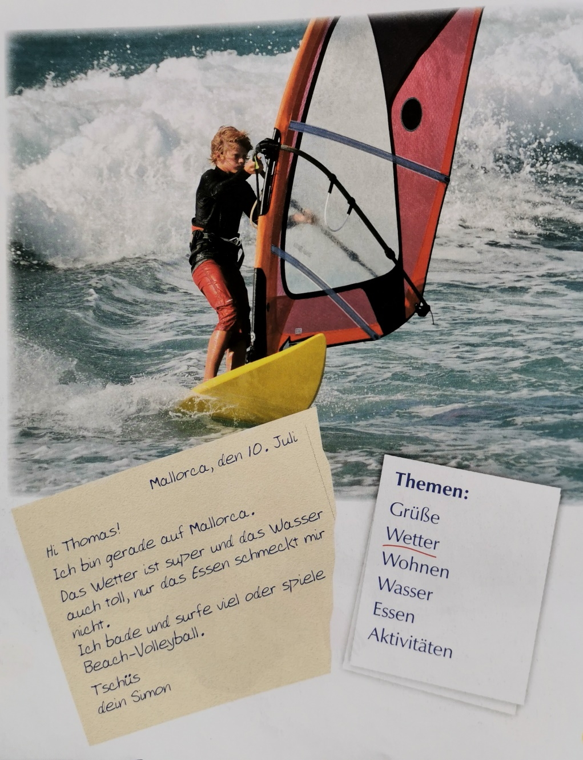
Zdaj si oglej še Simonovo razglednico. Razglednico si natisni in jo nalepi v zvezek. Reši nalogo ob razglednici – podčrtaj, o katerih stvareh piše Simon. V primeru, da vseh besed ne razumeš, si pomagaj s spletnim slovarjem PONS.

Slide 6
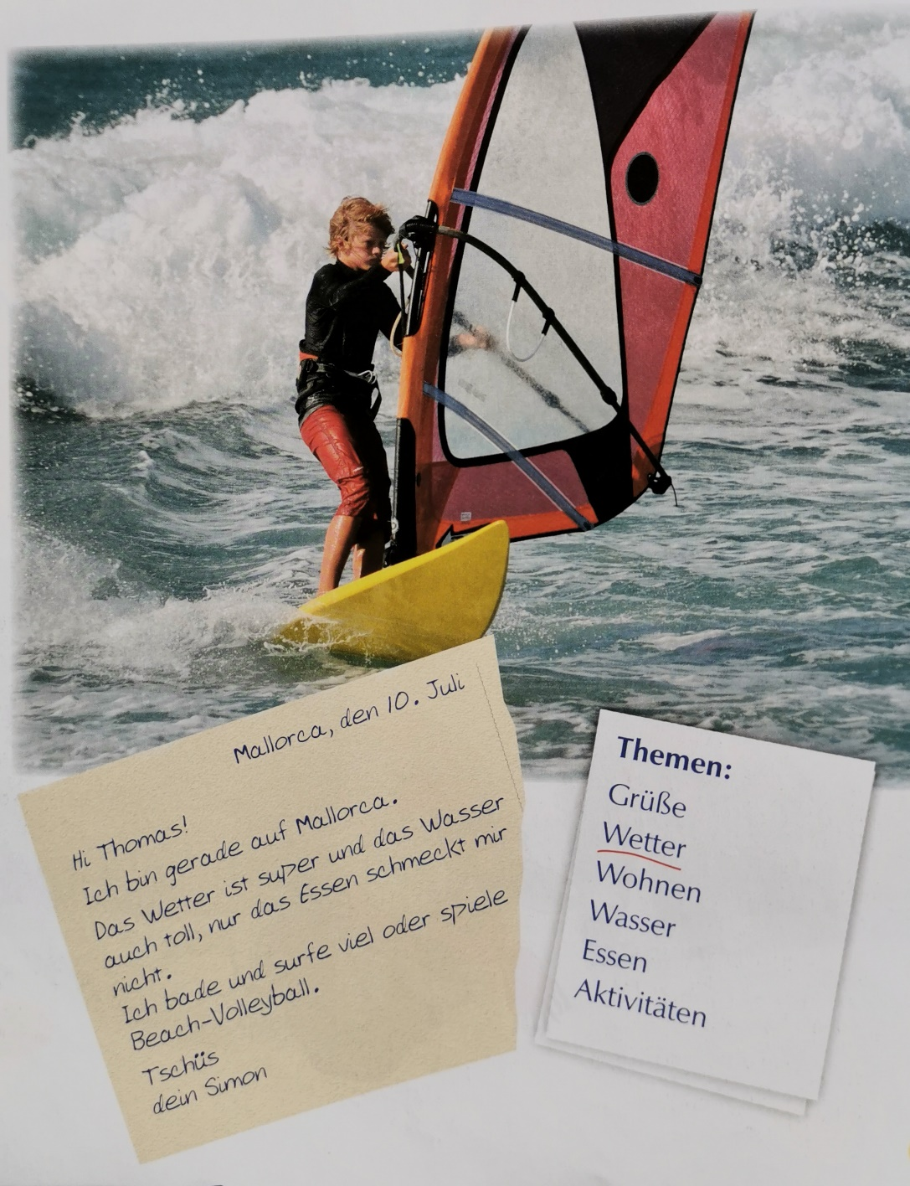
Prevedi vsebino Simonove razglednice v slovenščino. Prevod napiši v zvezek.

Slide 7
VSE REŠITVE DOBIŠ NASLEDNJO UČNO URO.

